Slide 1
El agua
Renata Ortiz 3B

Slide 2
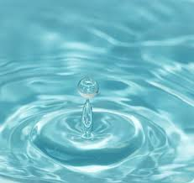
propiedades
Su capacidad para regular la temperatura ambiente.
Su flotabilidad en estado sólido (hielo).
Sus propiedades de capilaridad y tensión superficial.
Su marcada propiedad solvente.
Su relación activa con la química de protones y electrones.

Slide 3
Volatilización
Fusión
Vaporización
Solidificación
Condensación
Sublimación
Solido
Gaseoso
Liquido
Plasmático
Condensado
AGUA
Cambios de estado
estados

Slide 4
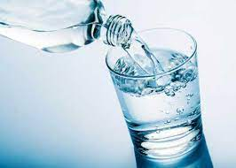
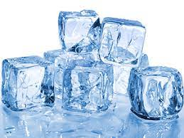
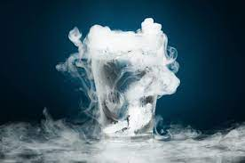
ESTADOS DEL AGUA
Existen 5 estados del agua, en este caso solo veremos los 3 principales.
Solido
Este tiene forma y volumen propio.
Las partículas solo vibran en sus lugares.
La fuerza de atracción es muy grande y
la de repulsión es muy pequeña.
Gaseoso
No poseen ni forma ni volumen propio. En los gases las partículas están en constante movimiento, independiente uno de las otras. Fuerza de atracción nula y bastante fuerza de repulsión.
Líquidos
No poseen forma propia pero si conserva su volumen. Las fuerzas de atracción y de repulsión de los líquidos están igualadas.

Slide 5
CAMBIOS DE ESTADOS DEL AGUA
la volatilización es el cambio que experimenta una sustancia al pasar del estado solido al estado gaseoso.
La vaporización es el paso de un material del estado liquido al gaseoso.
La sublimación es el cambio del estado gaseoso al estado solido.
La fusión es el cambio del estado solido al liquido.
La condensación es el paso de una sustancia del estado gaseoso al liquido.
La solidificación el cambio de una sustancia al pasar del estado liquido al estado solido.

Slide 6
Gracias por llegar hasta acá.
Espero que te hayas informado.
Renata Ortiz 3B

